Slide 1
Курсовой проект на тему: «Кодовый замок»
ФГБОУ ВО «Кубанский государственный технологический университет»
(ФГБОУ ВО КубГТУ)
Выполнила студентка группы 19-КБ-ПР2 Наталочка А.Д.
Руководитель работы к.т.н., доцент Попова О.Б.
Краснодар, 2020

Slide 2
Цели и задачи
Система автоматизации кодового замка, регулирующего доступ в помещение, позволяет избежать нежелательных проникновений на охраняемое помещение.
Целью данного курсового проекта является доработка проекта системы автоматизации кодового замка с использованием диаграмм разного вида, в полной мере описывающих как внутреннее устройство исследуемой системы, так и всевозможные взаимодействия между её компонентами.
Для достижения этой цели был сформирован следующий список задач:
Исправить неточности в построении существующей диаграммы Ганта
Дополнить проект недостающими временной и сетевой диаграммами и диаграммами IDEF0, IDEF3, IDEF1X и UML
Рассчитать трудоемкость проекта
Расширить функционал прикладной программы

Slide 3
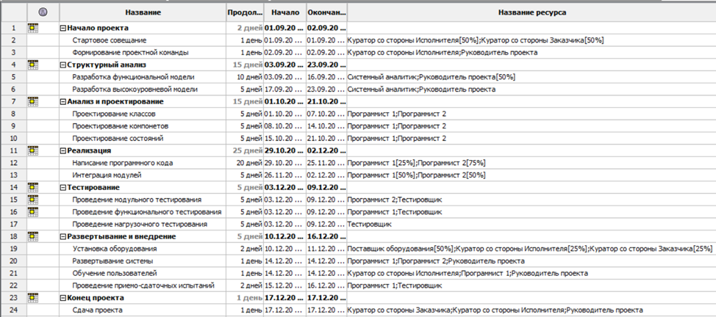
Временная диаграмма распределения работников по этапам. Диаграмма Ганта.

Slide 4
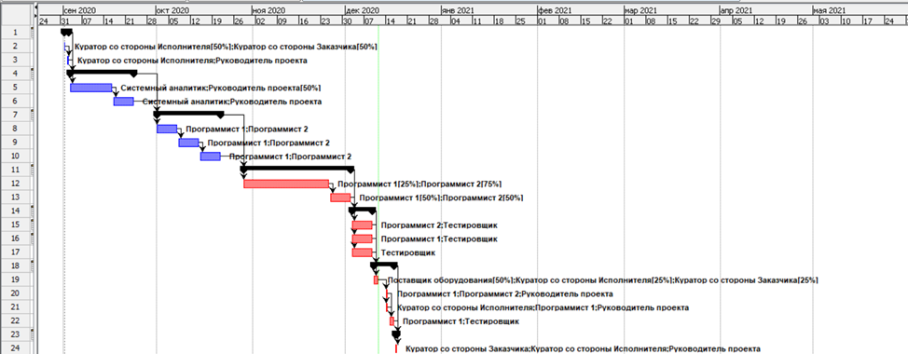
Диаграмма Ганта — это популярный тип столбчатых диаграмм (гистограмм), который является
инструментом, позволяющим визуализировать и управлять проектами, структурировать их выполнение и
видеть общую картину задач, как личных, так и организации. Она представляет собой горизонтальные
полосы, расположенные между двумя осями: Вертикальная - это список задач и Горизонтальная - это
временная шкала проекта.

Slide 5
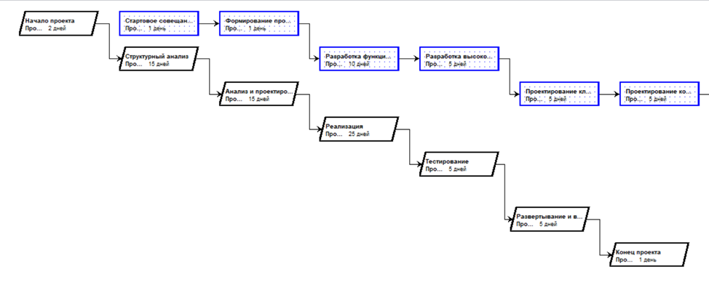
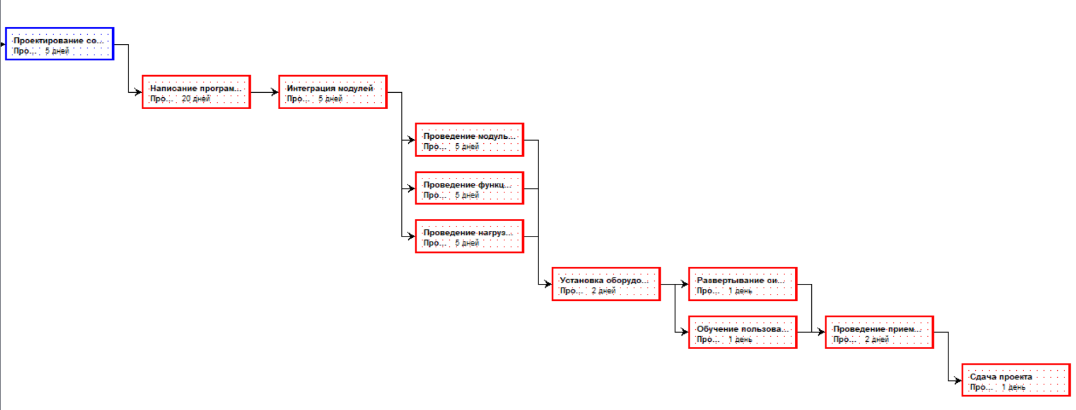
Сетевая диаграмма
Сетевая диаграмма отображает зависимости между различными этапами проекта. Основной целью её использования является эффективное планирование и управление работами и ресурсами проекта.

Slide 6
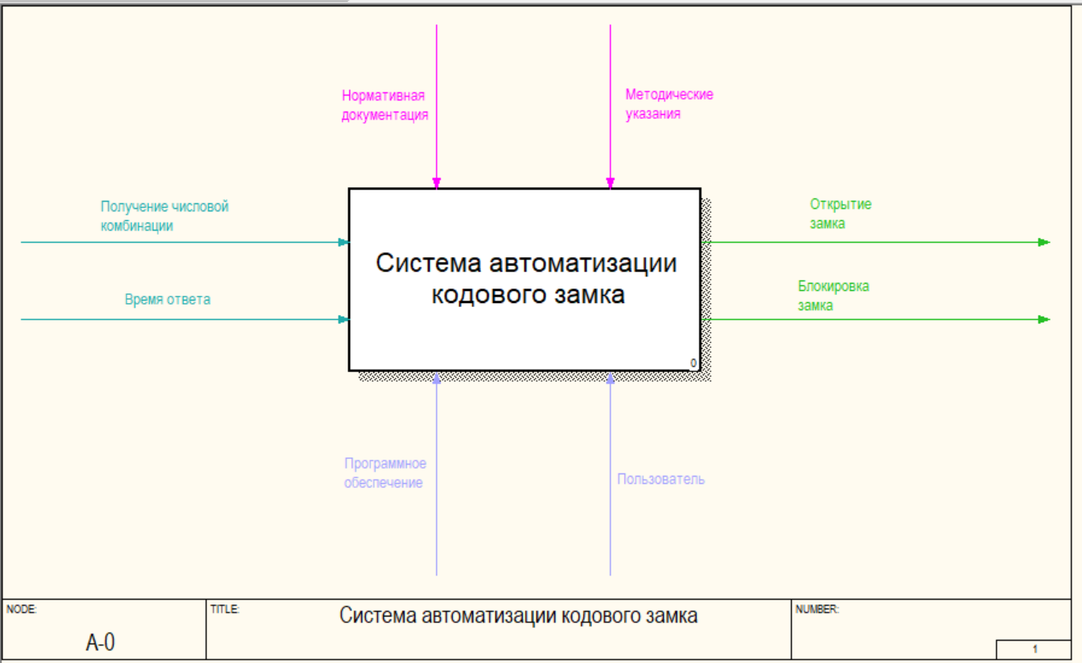
Создание модели As-Is в методологии IDEF0
Диаграмма As-Is – это функциональная модель системы «как есть», позволяющая узнать, где находятся уязвимые места, какие будут плюсы и минусы, протекающих в ней бизнес-процессов относительно конкурентов.
IDEF0 – методология функционального моделирования и графическая нотация, предназначенная для формализации и описания бизнес-процессов. Отличительной особенностью IDEF0 является её акцент на соподчинённость объектов

Slide 7
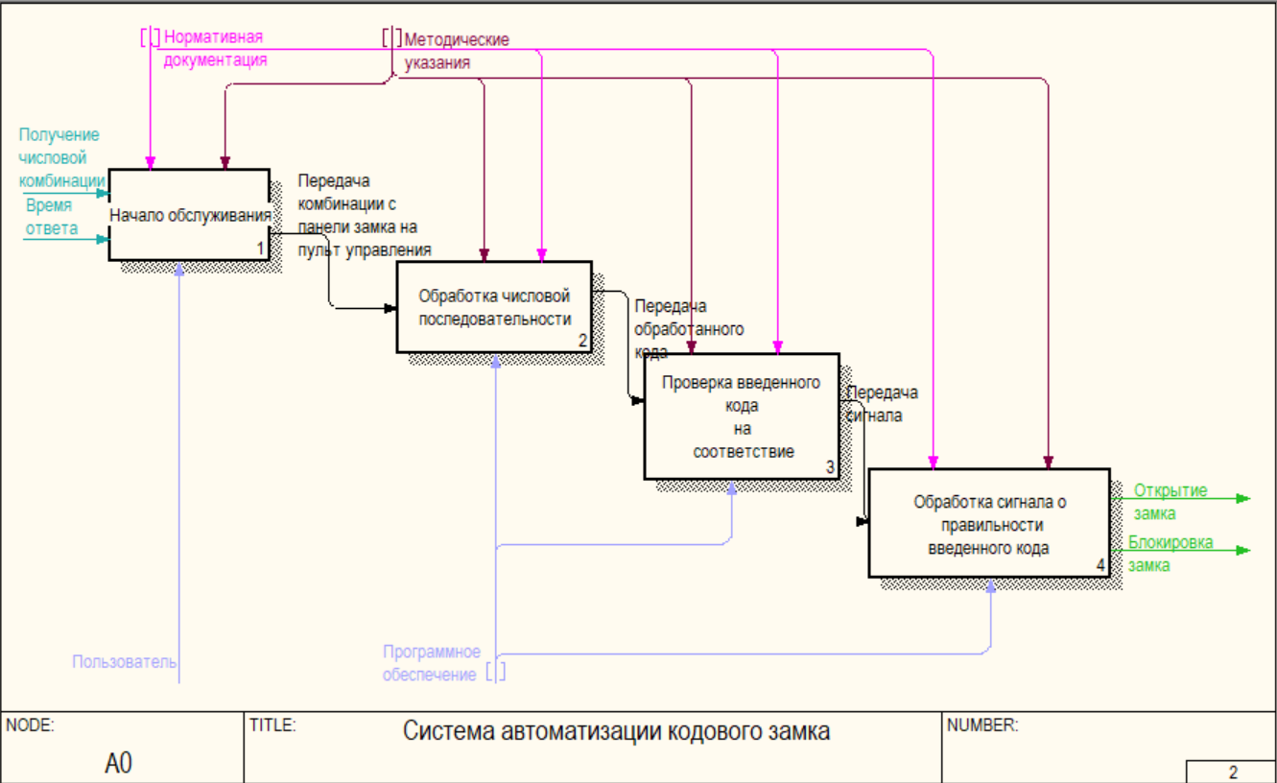
Декомпозиция IDEF0 1-го уровня
Полученная модель системы может быть представлена в более подробном виде путём разбиения на большее количество составных элементов т. е. применения декомпозиции.

Slide 8
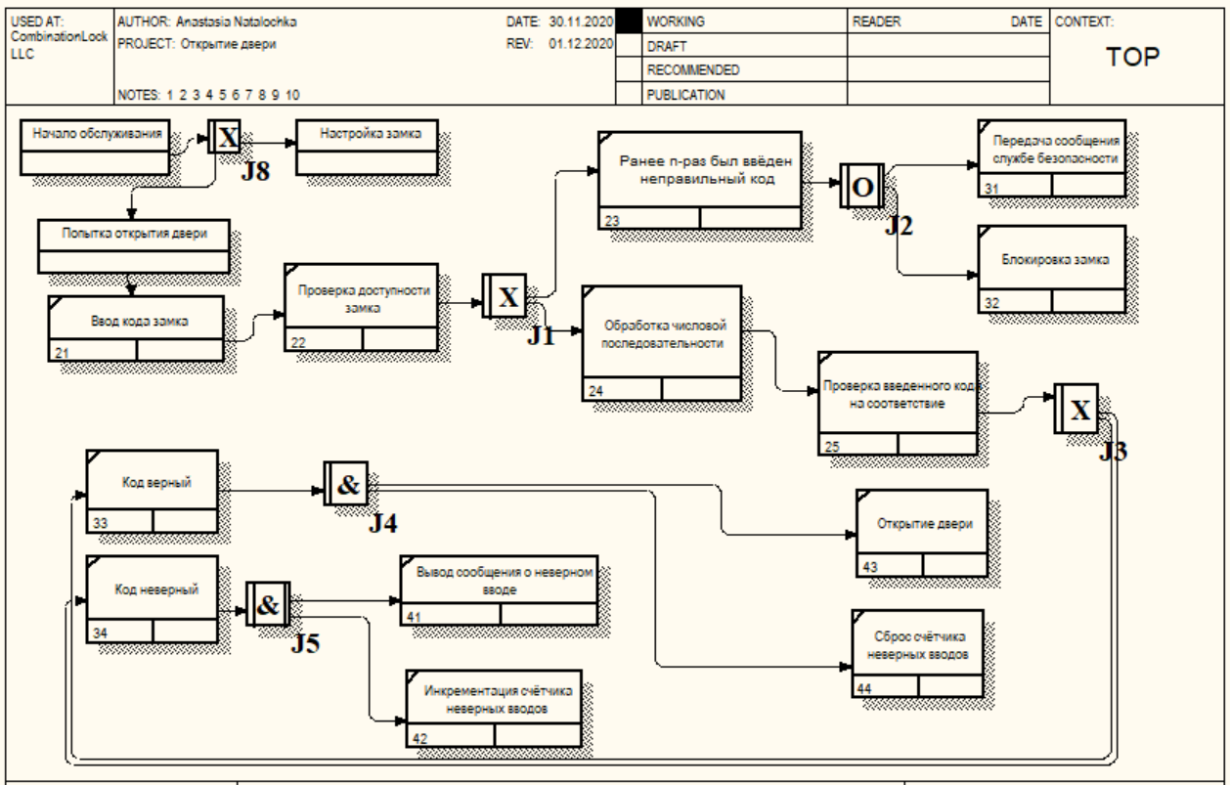
Диаграмма 2-го уровня IDEF3 – декомпозиция функционального блока «Начало обслуживания»
Для описания логики взаимодействия информационных потоков наиболее подходит IDEF3 – методология моделирования, использующая графическое описание информационных потоков, взаимоотношений между процессами обработки информации и объектов, являющихся частью этих процессов.

Slide 9
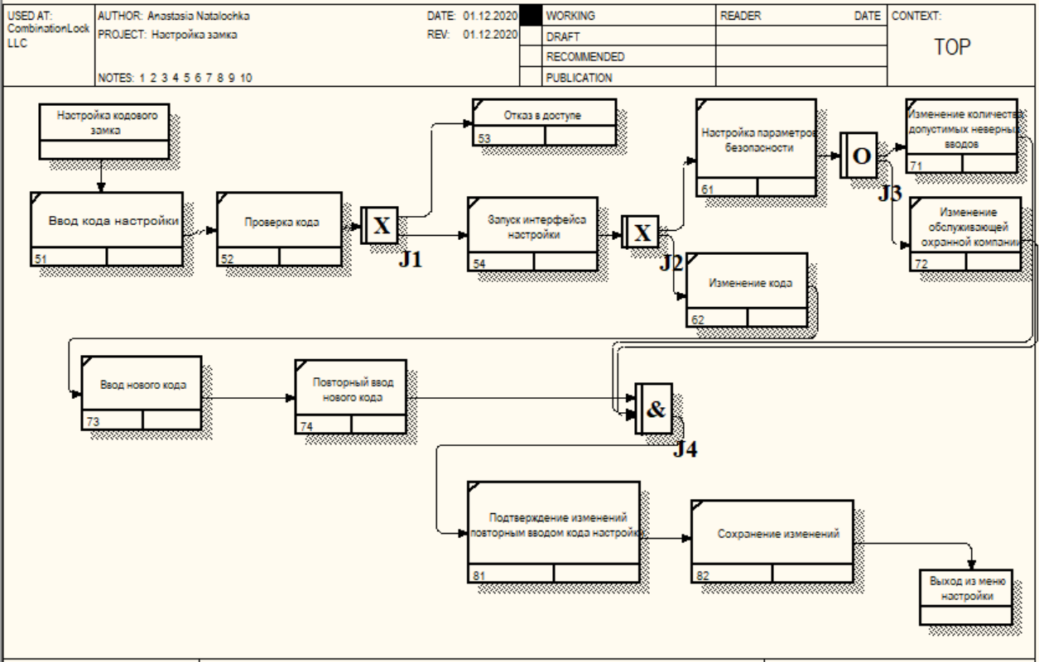
Диаграмма 3-го уровня IDEF3 – декомпозиция функционального блока «Настройка кодового замка»

Slide 10
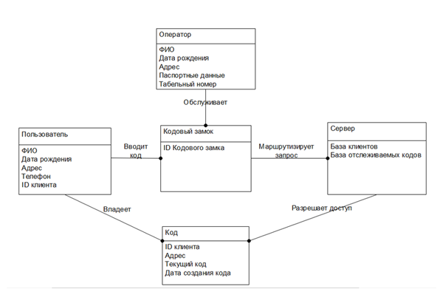
Методология IDEF1X
IDEF1X используется для формирования графических представлений информационных моделей, которые отражают структуру и семантику информации внутри среды или системы.

Slide 11
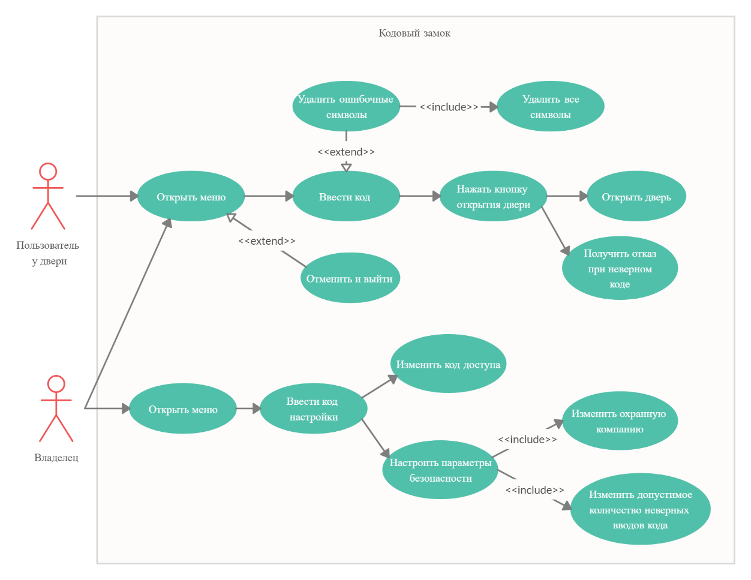
UML. Диаграмма вариантов использования
Проектируемая система представляется в виде множества актеров, взаимодействующих с системой с помощью так называемых вариантов использования.
Вариант использования описывает типичное взаимодействие между пользователем и системой.

Slide 12
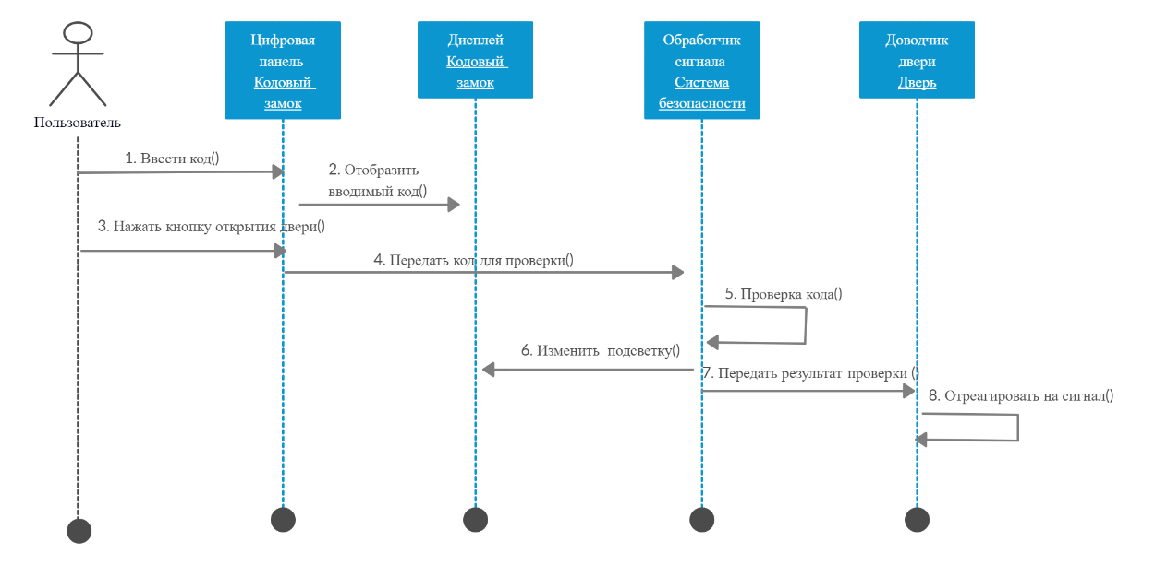
UML. Диаграмма последовательности
Диаграмма последовательности отражает поток событий, происходящих в рамках варианта использования.

Slide 13
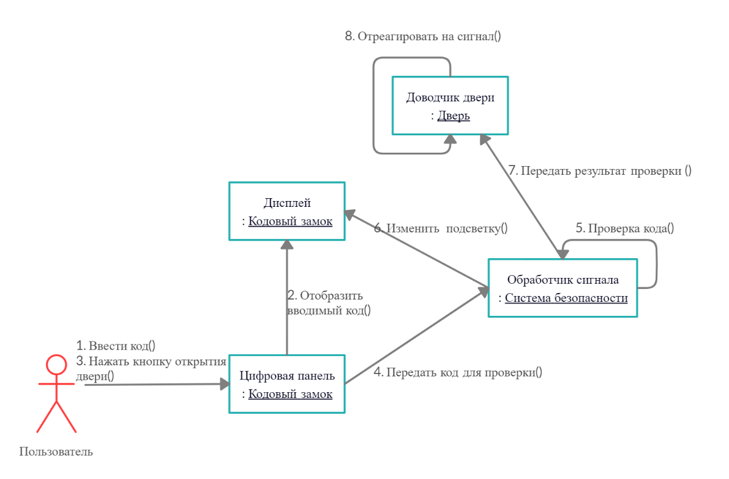
UML. Диаграмма кооперации
На диаграмме кооперации представлена вся та информация, которая есть и на диаграмме последовательности, но кооперативная диаграмма по-другому описывает поток событий. Из нее легче понять связи между объектами, однако, труднее уяснить последовательность событий.

Slide 14
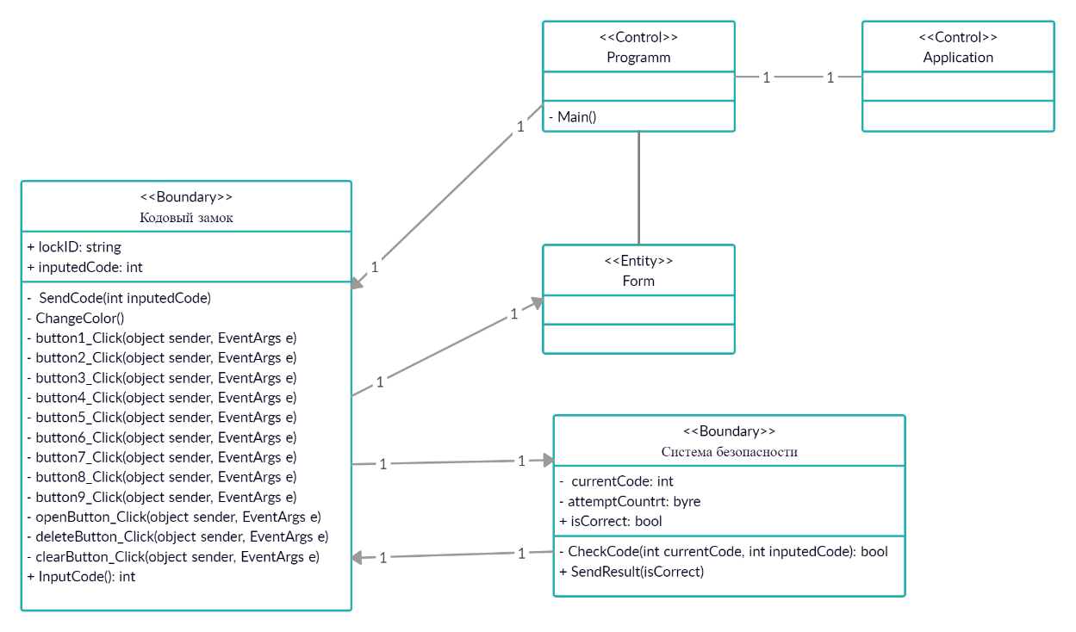
UML. Диаграмма классов
Диаграмма классов определяет типы классов системы и различного рода статические связи, которые существуют между ними. На диаграммах классов изображаются также атрибуты классов, операции классов и ограничения, которые накладываются на связи между классами.

Slide 15
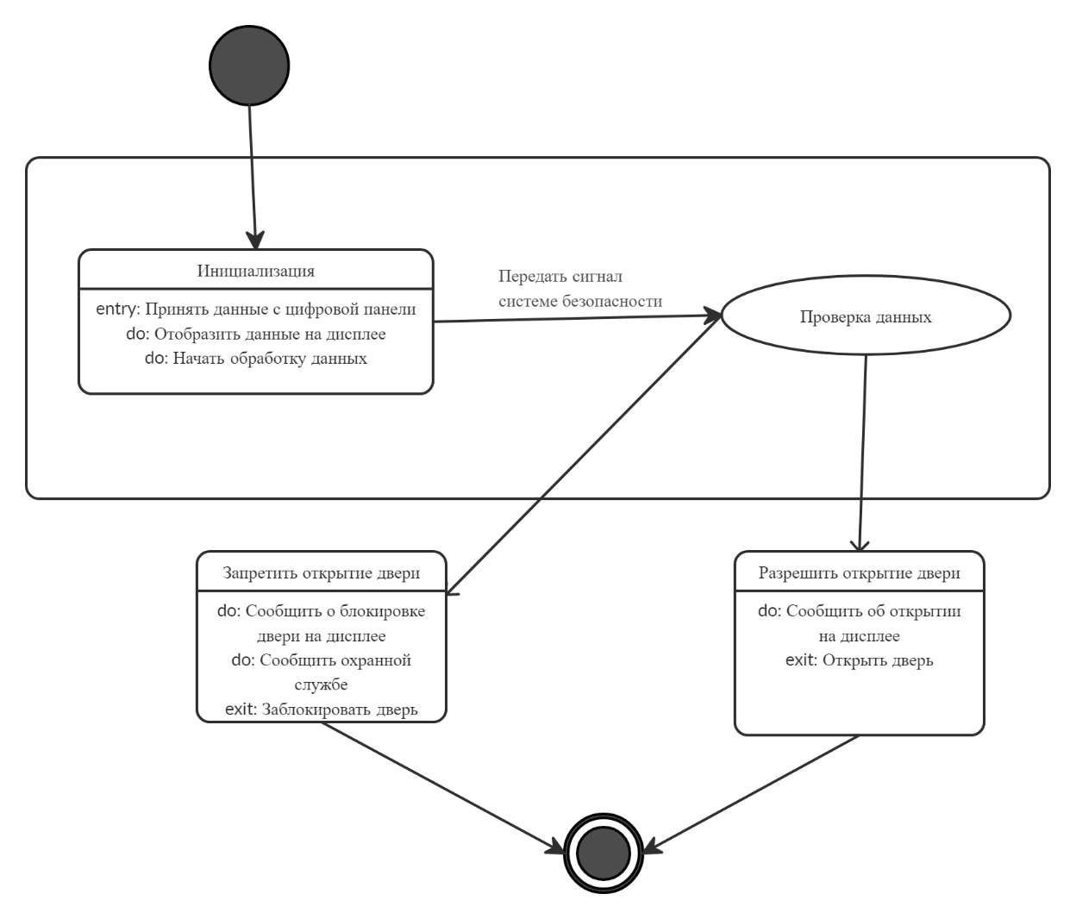
UML. Диаграмма состояний
Диаграммы состояний определяют все возможные состояния, в которых может находиться конкретный объект, а также процесс смены состояний объекта в результате наступления некоторых событий.

Slide 16
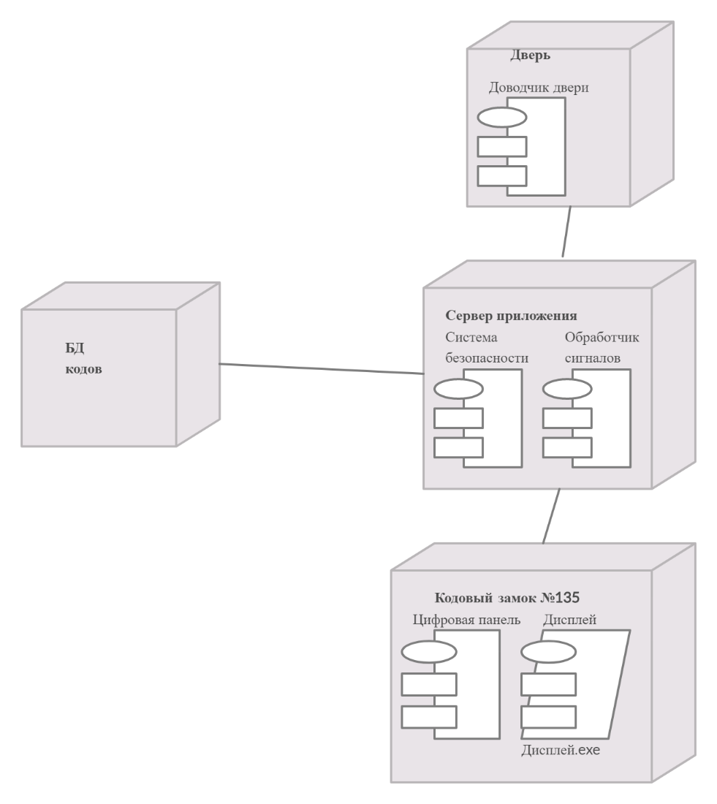
UML. Объединённая диаграмма компонентов и размещения
Диаграмма размещения показывает физическое расположение сети и местонахождение в ней различных компонентов.
Диаграммы компонентов показывают, как выглядит модель на физическом уровне. На них изображены компоненты программного обеспечения и связи между ними.

Slide 17
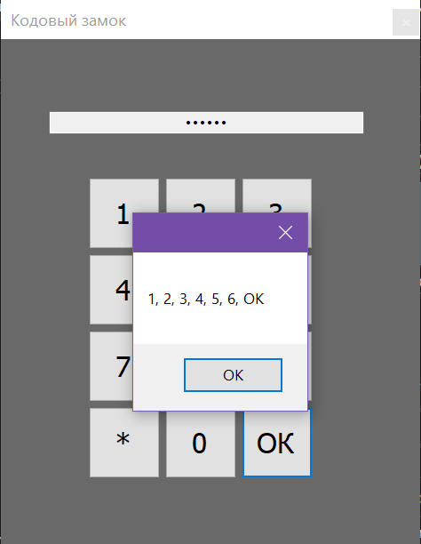
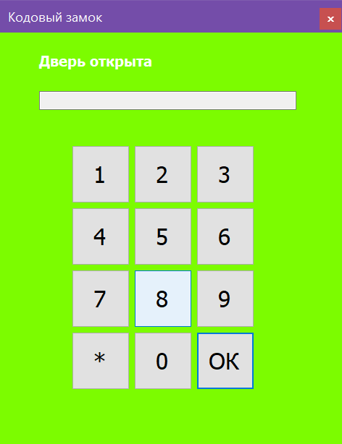
Результаты тестирования по методу чёрного ящика

Slide 18

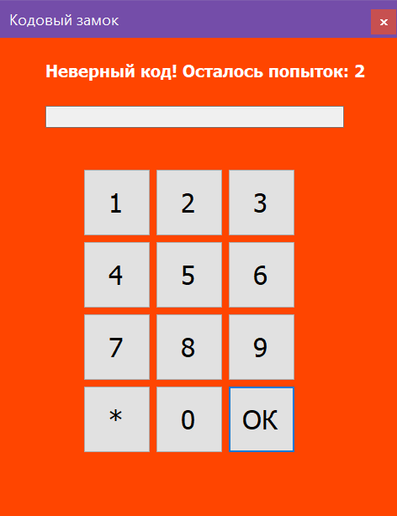

Slide 19
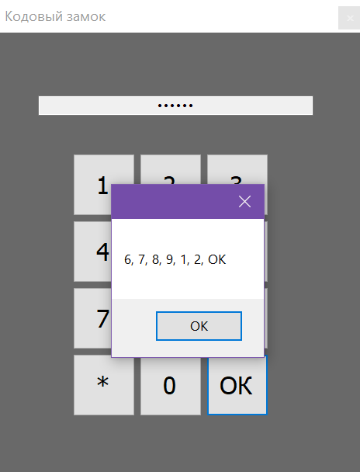
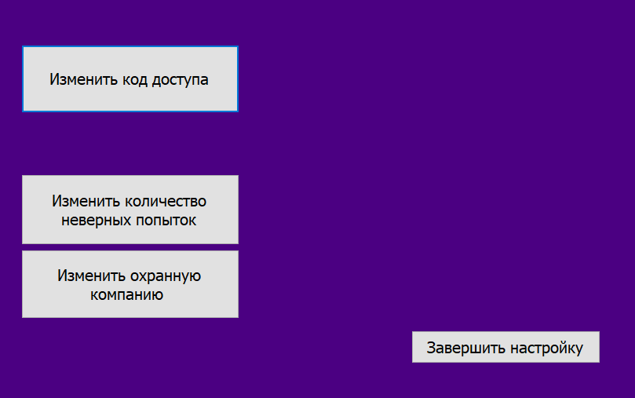

Slide 20
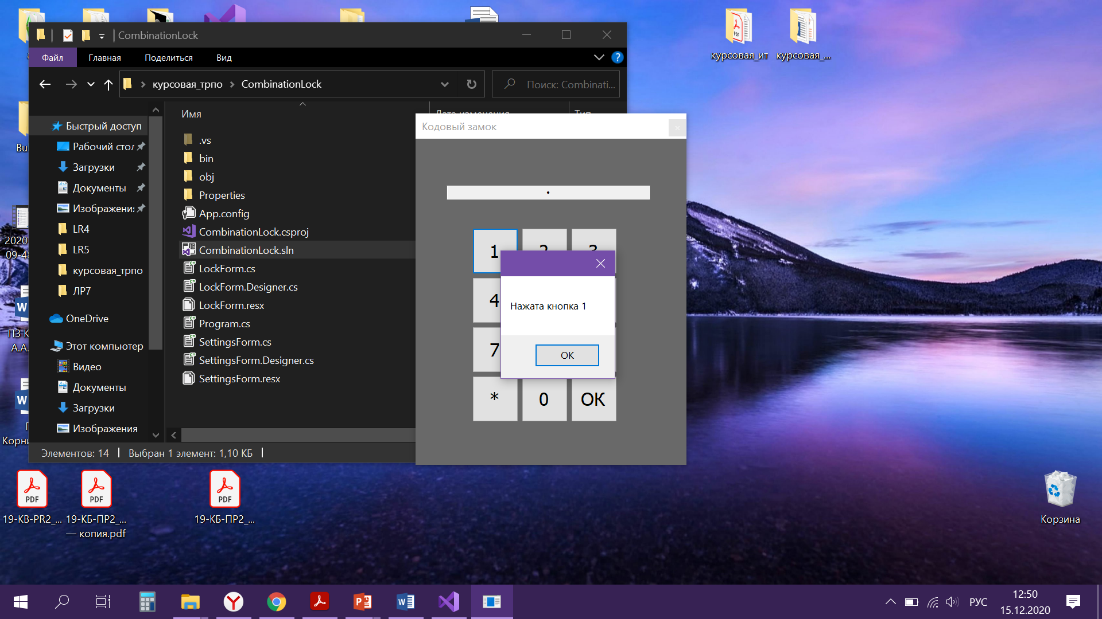
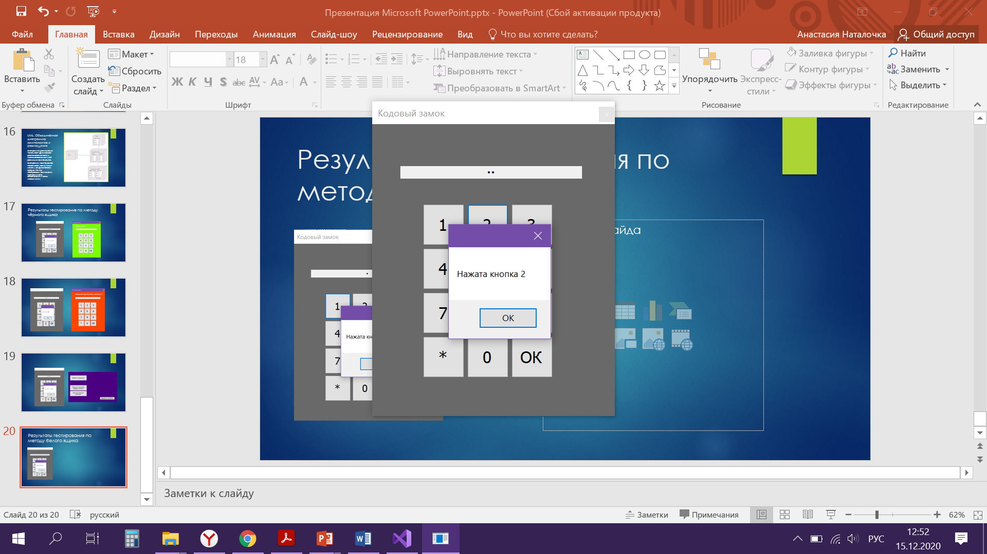
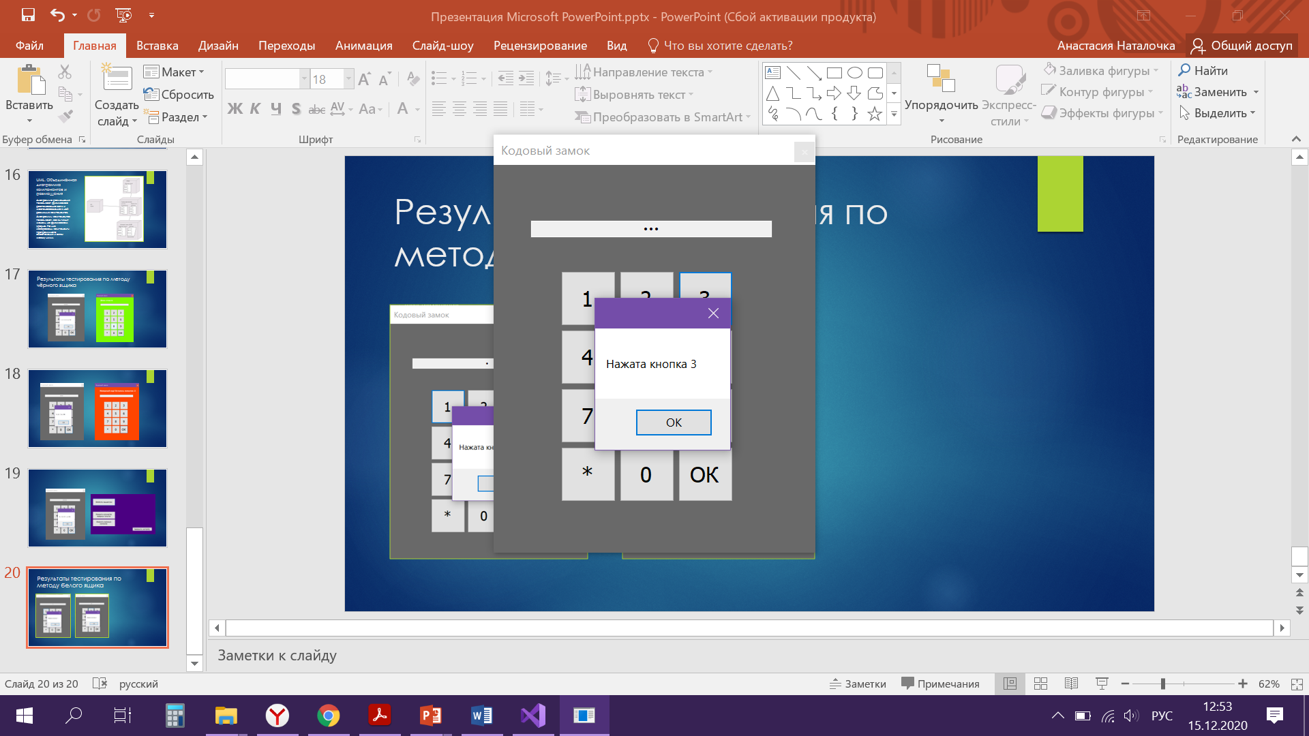
Результаты тестирования по методу белого ящика

Slide 21
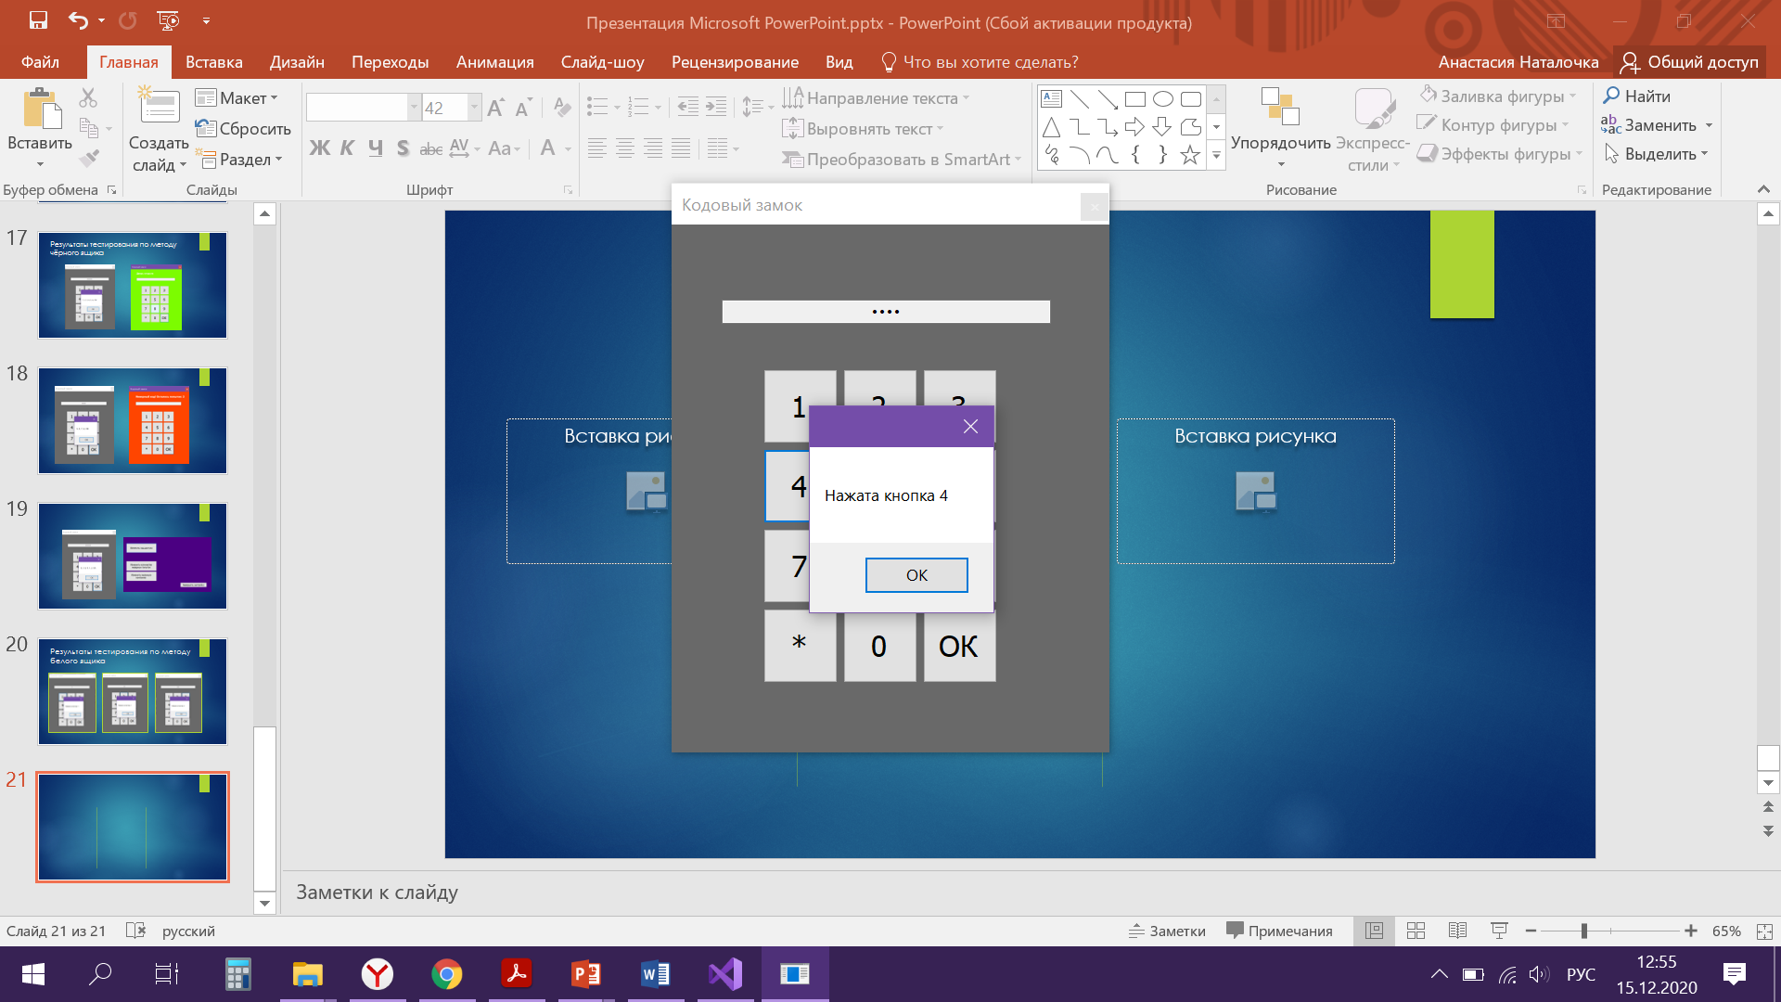
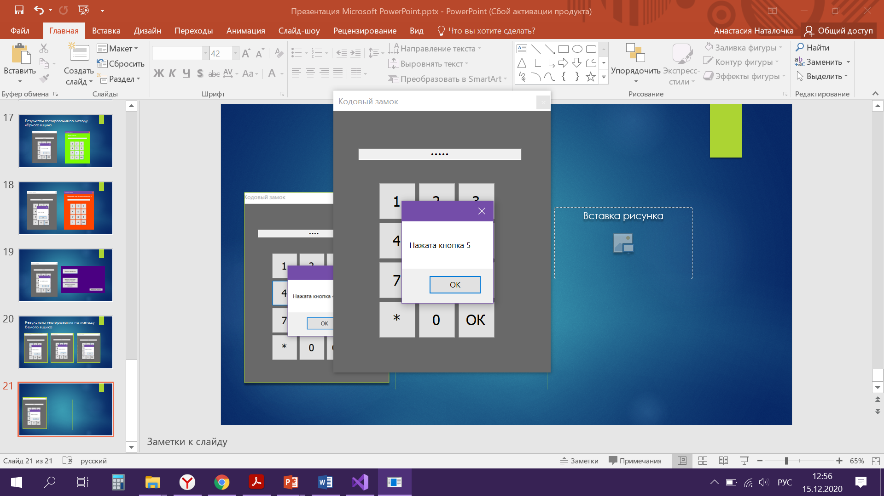
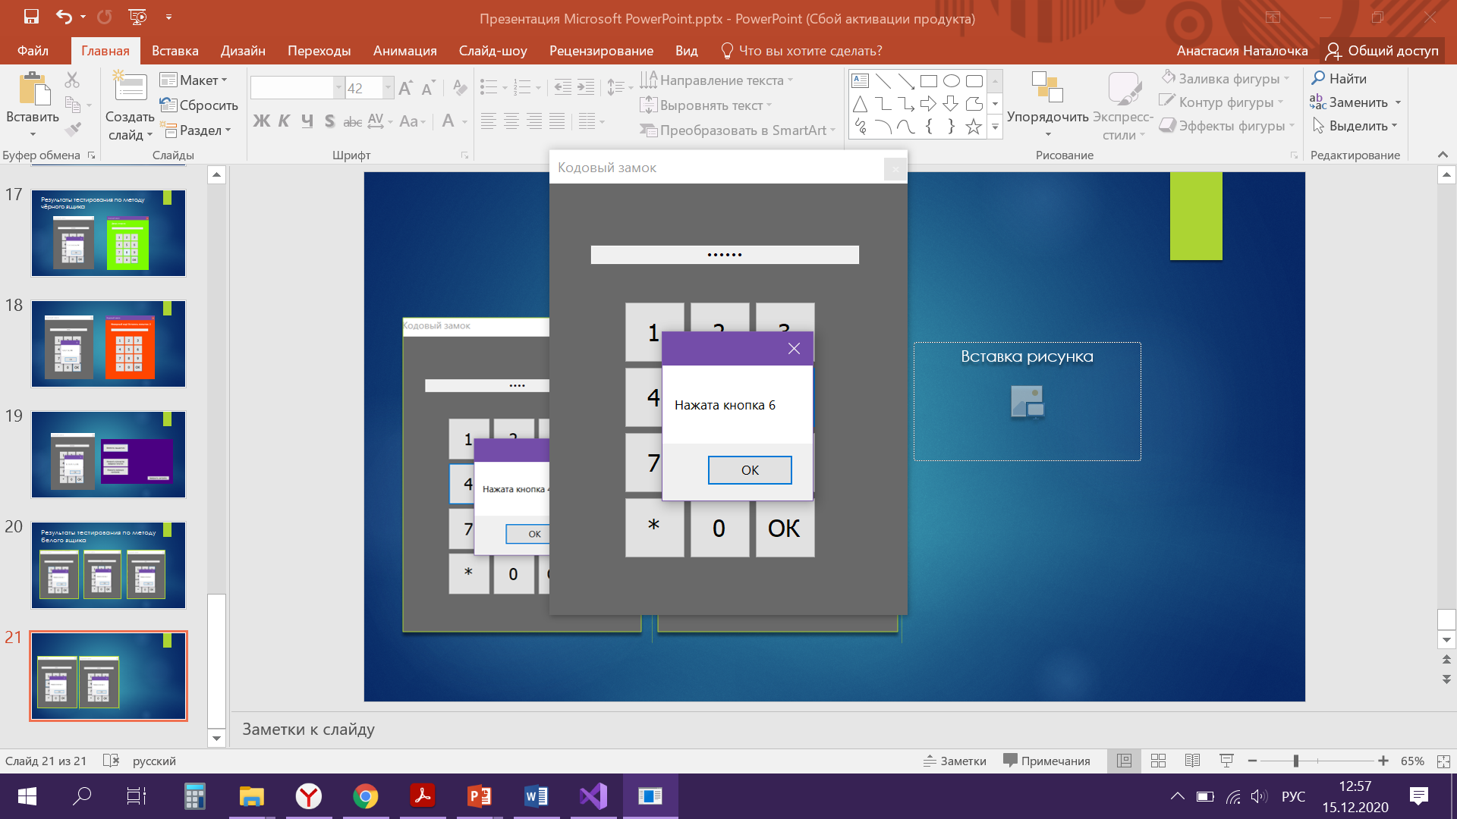

Slide 22
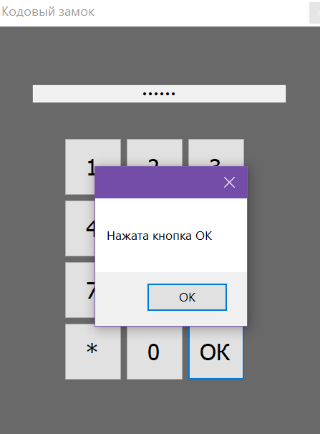
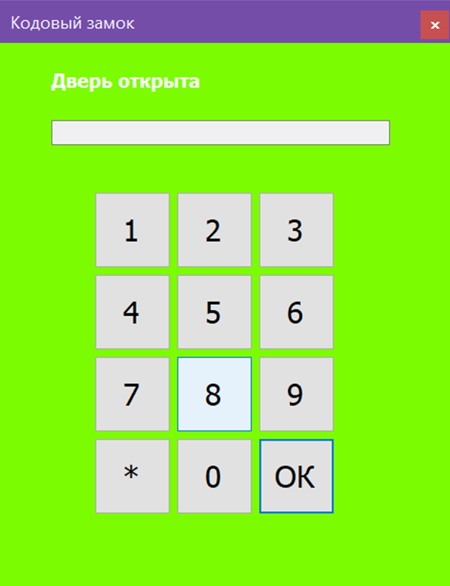

Slide 23
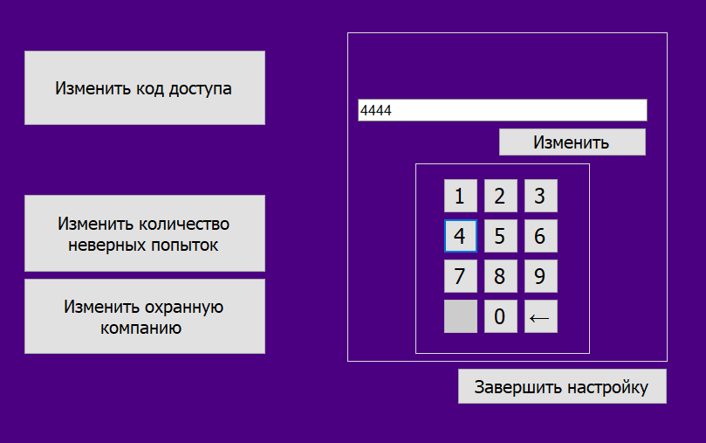
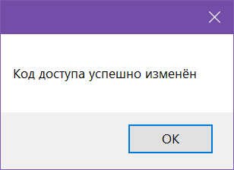
Тестирование функции настройки

Slide 24

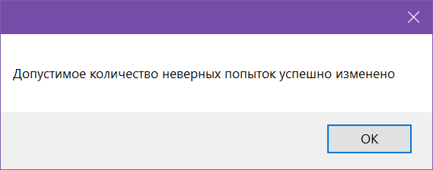
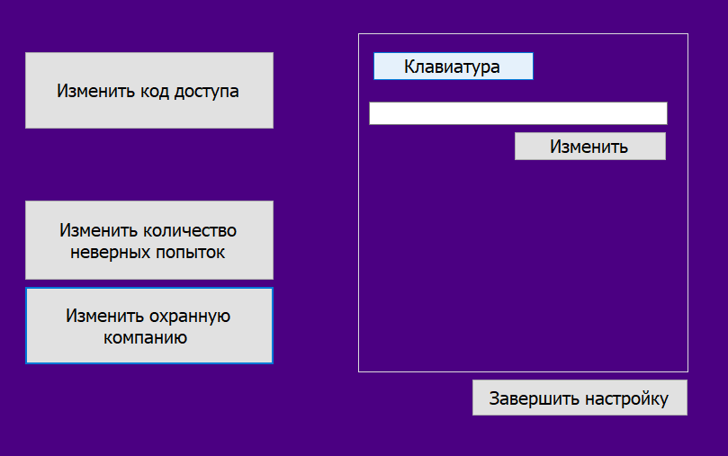
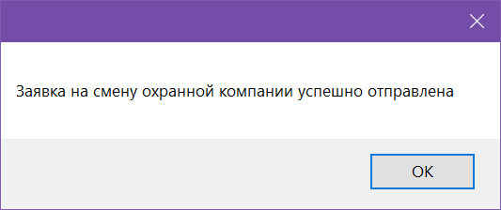

Slide 25
Заключение
В результате выполнения данного курсового проекта была значительно улучшена и доработана предшествующая версия проекта «Кодовый замок». В проект добавлены многие отсутствовавшие диаграммы, выполнена оценка трудоемкости проекта, ПО дополнено новыми функциями и протестировано, описано руководство пользователя.
Благодаря детальному разбору проекта при помощи диаграмм проектирования, полученных в процессе разработки, можно с уверенностью сказать, что полученный кодовый замок, регулирующий доступ в помещение полностью позволяет значительно обезопасить какие-либо помещения, которые будут принадлежать фирмам или частным лицам.

Slide 26
Спасибо за внимание!

